Slide 1
啤酒瓶定位视觉方案（3D）
推动机器视觉无所不在的存在
视觉小百科

Slide 2
目录
项目描述
项目验证
1
2
2
目录
目录
目录
3
配置清单
3
4
逻辑流程
4
评估结果&注意事项
5
6
售后服务

Slide 3
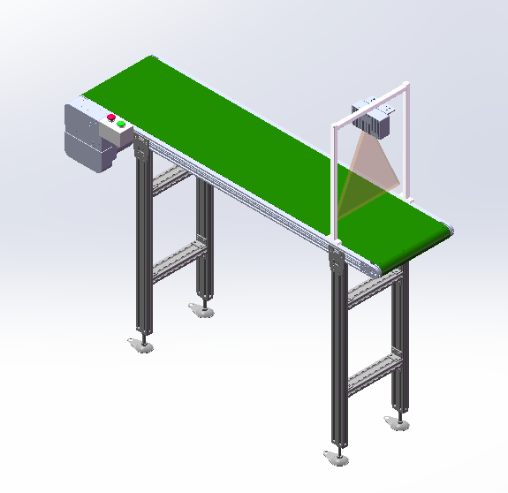
一、项目描述
●产品名称：啤酒瓶
●产品材质：玻璃
●产品颜色：透明
●产品表面状态：否
●产品尺寸(mm × mm × mm)：200*40*40
●定位精度要求(视觉)：1
●检测时产品运动速度(m/s)：0.3
●搜索范围(mm × mm × mm)：500.0 * 500.0 * 100.0
●工作节拍(pcs/min)：20
●相机安装方式：眼在手外
●工作距离(mm)：122
方案布局图

Slide 4

二、项目验证
参数名称 | 参数值
3D线扫相机型号 | OPT-LPF2-010
3D线扫相机类型 | 3D线扫相机
X方向视野宽度 | 60.322mm
Z轴重复精度 | 0.4μm
采集时间 | 3.79s
行频 | 3-18kHz
Z(工作距离) = 122mm, X视野大小 = 60.322mm, Z向视野大小 = 44mm
视野图

Slide 5

二、项目验证
检测流程

Slide 6
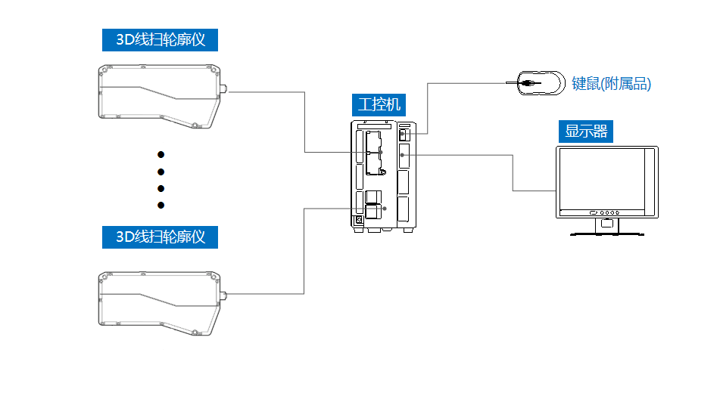
三、配置清单
系
统
构
成

Slide 7
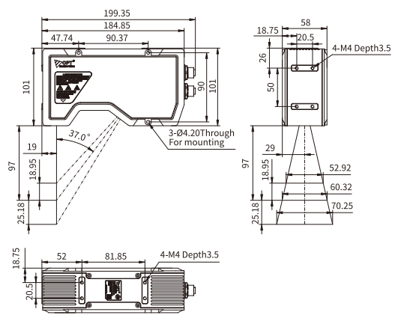
三、配置清单
相机尺寸图

Slide 8
三、配置清单
序号 | 名称 | 型号 | 单位 | 数量 | 厂家
1 | 3D线扫相机 | OPT-LPF2-010 | 台 | 9 | 奥普特/OPT
2 | 工控机 | - | 台 | 1 | -
3 | 显示器 | - | 台 | 1 | -
4 | 软件 | MechMSR | 套 | 1 | 梅卡曼德/MechMind

Slide 9
四、逻辑流程
MechMSR(梅卡曼德/MechMind):
逻辑流程
├── 图像采集
│ └── 3D线激光轮廓测量仪配置
│ ├── 相机模式：单台
│ ├── 触发设置：外部触发（与传送带同步）
│ ├── 虚拟模式：关闭（使用真实设备采集）
│ ├── 标定参数组：选择已标定的参数组
│ └── 数据采集状态：开启
│
├── 预处理
│ ├── 表面点过滤（通过法向）
│ │ ├── 特征区域：框选啤酒瓶主体区域
│ │ ├── 法向量最大角度：80°（过滤倾斜噪点）
│ │ └── 噪声去除等级：中度（平衡去噪与细节保留）
│ │
│ ├── 表面预处理
│ │ ├── 滤波器类型：高斯滤波（平滑表面数据）
│ │ ├── X/Y方向滤波：启用（覆盖啤酒瓶轮廓）
│ │ └── 滤波窗口大小：5px（兼顾速度与精度）
│ │
│ └── 对齐
│ ├── 使用特征区域：勾选（限定对齐范围）
│ ├── 模板设置：通过2D匹配模板编辑器制作啤酒瓶边缘特征模板
│ ├── 匹配分数阈值：80（确保高精度匹配）

Slide 10
四、逻辑流程
│ └── 修正设置：启用非刚性精匹配（适应轻微变形）
│
├── 啤酒瓶高度测量
│ ├── 提取表面轮廓线
│ │ ├── 轮廓线提取方式：特征区域截取（限定瓶身区域）
│ │ └── 平均轮廓线：勾选（减少数据波动）
│ │
│ ├── 测量轮廓线高度
│ │ ├── 特征区域：设置瓶底与瓶口区域（各1个）
│ │ ├── 参考线：启用（使用瓶底轮廓线作为基准）
│ │ └── 高度合格范围：最小值=195mm，最大值=205mm（符合产品尺寸公差）
│ │
│ └── 测量表面平面度
│ ├── 特征区域：框选瓶底区域
│ ├── 全局平面度模式：所有点（确保全面评估）
│ └── 平面度合格范围：最大值-最小值≤0.5mm（满足定位精度要求）
│
├── 结果处理
│ ├── 质量判定规则配置
│ │ ├── 判定逻辑：高度测量项与平面度测量项均合格则判定为OK
│ │ └── 判定结果输出：0（OK）、1（NG）
│ │
│ └── 数据保存
│ ├── 保存类型：PLY文件（便于后续分析）
│ └── 保存路径：指定工程文件夹下的"measurement_data"目录
│
└── 通信处理
└── Modbus TCP配置
├── IP地址：192.168.1.100（外部PLC地址）
├── 端口：502（默认Modbus端口）
├── 输出内容：质量判定结果（0/1）及高度测量值
└── 数据格式：32位浮点数（高度值）、16位整数（判定结果）

Slide 11
五、评估结果&注意事项
05 评估结果 & 注意事项
现场环境
相机安装
物料一致性
风险点：环境光干扰导致透明玻璃瓶表面反光影响3D轮廓采集
解决方案：加装遮光罩并调整线激光入射角度至45°以消除镜面反射
风险点：多相机阵列安装误差累积导致搜索范围重叠失效
解决方案：采用激光校准仪逐台校正相机坐标系，确保相邻相机拼接误差≤0.1mm
风险点：瓶身尺寸公差±2mm超出软件预设高度测量阈值范围
解决方案：启用动态补偿算法，根据实时采集数据自动修正高度判定基准线

Slide 12

六、售后服务
该设备上线后使用初期，我们会派专人进行全程跟踪；
处理解决可能发生的设备异常；
对现场人员进行培训指导；
设备调试完成后：售后服务一年；
若客户提出设备升级需求，我们会及时为您提供升级新方案。

Slide 13



感谢关注
视频号
抖音
更多信息请访问：www.ytzrtx.com

